Slide 1









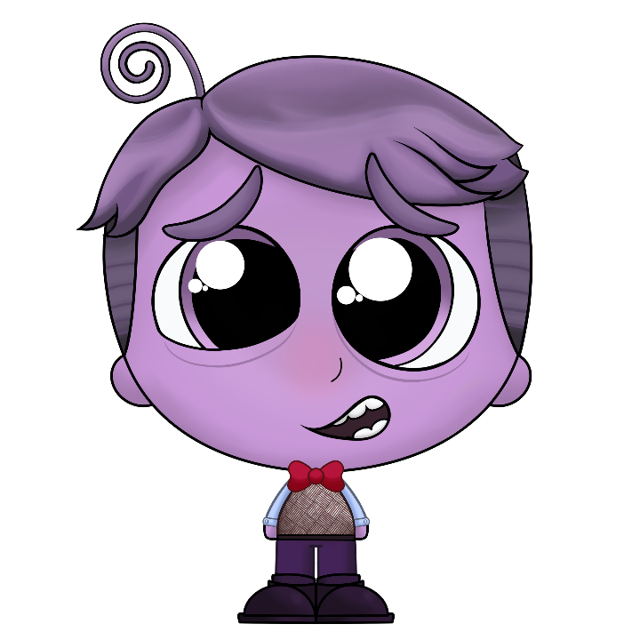

Listas de asistencia
2024 - 2025

Slide 2











CURSO 2024-2025
Asistencias
Justificadas Faltas
01 | 02 | 03 | 04 | 05
08 | 09 | 10 | 11 | 12
15 | 16 | 17 | 18 | 19
22 | 23 | 24 | 25 | 26
29 | 30 | 31
1.-
2.-
3.-
4.-
5.-
6.-
7.-
8.-
9.-
10.-
11.-
12.-
13.-
14.-
15.-
16.-
17.-
18.-
19.-
20.-
21.-
22.-
23.-
24.-
25.-

Slide 3



CURSO 2024-2025
Asistencias
Justificadas Faltas
 |  |  | 01 | 02
05 | 06 | 07 | 08 | 09
12 | 13 | 14 | 15 | 16
19 | 20 | 21 | 22 | 23
26 | 27 | 28 | 29 | 30
1.-
2.-
3.-
4.-
5.-
6.-
7.-
8.-
9.-
10.-
11.-
12.-
13.-
14.-
15.-
16.-
17.-
18.-
19.-
20.-
21.-
22.-
23.-
24.-
25.-

Slide 4



CURSO 2024-2025
Asistencias
Justificadas Faltas
02 | 03 | 04 | 05 | 06
09 | 10 | 11 | 12 | 13
16 | 17 | 18 | 19 | 20
23 | 24 | 25 | 26 | 27
30
1.-
2.-
3.-
4.-
5.-
6.-
7.-
8.-
9.-
10.-
11.-
12.-
13.-
14.-
15.-
16.-
17.-
18.-
19.-
20.-
21.-
22.-
23.-
24.-
25.-

Slide 5



CURSO 2024-2025
Asistencias
Justificadas Faltas
 | 01 | 02 | 03 | 04
07 | 08 | 09 | 10 | 11
14 | 15 | 16 | 17 | 18
21 | 22 | 23 | 24 | 25
28 | 29 | 30 | 31
1.-
2.-
3.-
4.-
5.-
6.-
7.-
8.-
9.-
10.-
11.-
12.-
13.-
14.-
15.-
16.-
17.-
18.-
19.-
20.-
21.-
22.-
23.-
24.-
25.-

Slide 6



CURSO 2024-2025
Asistencias
Justificadas Faltas
 |  |  |  | 01
04 | 05 | 06 | 07 | 08
11 | 12 | 13 | 14 | 15
18 | 19 | 20 | 21 | 22
25 | 26 | 27 | 28 | 29
1.-
2.-
3.-
4.-
5.-
6.-
7.-
8.-
9.-
10.-
11.-
12.-
13.-
14.-
15.-
16.-
17.-
18.-
19.-
20.-
21.-
22.-
23.-
24.-
25.-

Slide 7

CURSO 2024-2025
Asistencias
Justificadas Faltas
02 | 03 | 04 | 05 | 06
09 | 10 | 11 | 12 | 13
16 | 17 | 18 | 19 | 20
23 | 24 | 25 | 26 | 27
30 | 31
1.-
2.-
3.-
4.-
5.-
6.-
7.-
8.-
9.-
10.-
11.-
12.-
13.-
14.-
15.-
16.-
17.-
18.-
19.-
20.-
21.-
22.-
23.-
24.-
25.-

Slide 8

CURSO 2024-2025
Asistencias
Justificadas Faltas
 |  | 01 | 02 | 03
06 | 07 | 08 | 09 | 10
13 | 14 | 15 | 16 | 17
20 | 21 | 22 | 23 | 24
27 | 28 | 29 | 30 | 31
1.-
2.-
3.-
4.-
5.-
6.-
7.-
8.-
9.-
10.-
11.-
12.-
13.-
14.-
15.-
16.-
17.-
18.-
19.-
20.-
21.-
22.-
23.-
24.-
25.-

Slide 9

CURSO 2024-2025
Asistencias
Justificadas Faltas
03 | 04 | 05 | 06 | 07
10 | 11 | 12 | 13 | 14
17 | 18 | 19 | 20 | 21
24 | 25 | 26 | 27 | 28
1.-
2.-
3.-
4.-
5.-
6.-
7.-
8.-
9.-
10.-
11.-
12.-
13.-
14.-
15.-
16.-
17.-
18.-
19.-
20.-
21.-
22.-
23.-
24.-
25.-

Slide 10

CURSO 2024-2025
Asistencias
Justificadas Faltas
03 | 04 | 05 | 06 | 07
10 | 11 | 12 | 13 | 14
17 | 18 | 19 | 20 | 21
24 | 25 | 26 | 27 | 28
31
1.-
2.-
3.-
4.-
5.-
6.-
7.-
8.-
9.-
10.-
11.-
12.-
13.-
14.-
15.-
16.-
17.-
18.-
19.-
20.-
21.-
22.-
23.-
24.-
25.-

Slide 11

CURSO 2024-2025
Asistencias
Justificadas Faltas
 | 01 | 02 | 03 | 04
07 | 08 | 09 | 10 | 11
14 | 15 | 16 | 17 | 18
21 | 22 | 23 | 24 | 25
28 | 29 | 30
1.-
2.-
3.-
4.-
5.-
6.-
7.-
8.-
9.-
10.-
11.-
12.-
13.-
14.-
15.-
16.-
17.-
18.-
19.-
20.-
21.-
22.-
23.-
24.-
25.-

Slide 12

CURSO 2024-2025
Asistencias
Justificadas Faltas
 |  |  | 01 | 02
05 | 06 | 07 | 08 | 09
12 | 13 | 14 | 15 | 16
19 | 20 | 21 | 22 | 23
26 | 27 | 28 | 29 | 30
1.-
2.-
3.-
4.-
5.-
6.-
7.-
8.-
9.-
10.-
11.-
12.-
13.-
14.-
15.-
16.-
17.-
18.-
19.-
20.-
21.-
22.-
23.-
24.-
25.-

Slide 13

CURSO 2024-2025
Asistencias
Justificadas Faltas
02 | 03 | 04 | 05 | 06
09 | 10 | 11 | 12 | 13
16 | 17 | 18 | 19 | 20
23 | 24 | 25 | 26 | 27
1.-
2.-
3.-
4.-
5.-
6.-
7.-
8.-
9.-
10.-
11.-
12.-
13.-
14.-
15.-
16.-
17.-
18.-
19.-
20.-
21.-
22.-
23.-
24.-
25.-

Slide 14
CURSO 2024-2025
Asistencias
Justificadas Faltas
 | 01 | 02 | 03 | 04
07 | 08 | 09 | 10 | 11
14 | 15 | 16 | 17 | 18
21 | 22 | 23 | 24 | 25
28 | 29 | 30 | 31
1.-
2.-
3.-
4.-
5.-
6.-
7.-
8.-
9.-
10.-
11.-
12.-
13.-
14.-
15.-
16.-
17.-
18.-
19.-
20.-
21.-
22.-
23.-
24.-
25.-

